Slide 1
2024.06.26
에너지 소비 패턴 분석을 통한
미래 에너지 예측 서비스
Team4K
김명진 김성훈 김민준 김유나

Slide 2
History
버전 | 날짜 | Description | 작성자
0.0.1 | 2024.06.25 | 프로젝트 PPT 초안 작성 | 김민준
0.0.1 | 2024.06.26 | 기획의도 내용 추가 및 수정 | 김유나
0.0.2 | 2024.06.26 | 개발목표 내용 추가 및 수정 | 김성훈
0.0.3 | 2024.06.26 | 기대효과 및 업무분장표 추가 및 수정 | 김명진
0.1.1 | 2024.07.12 | 개발 목표 내용 추가 및 수정 | 김명진
0.1.2 | 2024.07.12 | 개발 목표 내용 추가 및 수정 | 김유나
0.1.3 | 2024.07.12 | 개발 목표 내용 추가 및 수정 | 김민준
0.1.4 | 2024.07.12 | 개발 목표 내용 추가 및 수정 | 김성훈
Team4K

Slide 3
에너지 소비 패턴 분석을 통한 미래 에너지 예측 서비스
Index
01
02
03
04
05
기획의도
위협받는 에너지 안보
증가하는 에너지 사용량
해외의 탄소배출 크레딧 확보
개요 및 개발목표
전기차 전력 수요 예측
에너지 수입 예산 예측
에너지 소비 효율 분석/예측
온실가스와 기후변화 예측
주요특징 및 핵심기술
빅데이터 분석 및 예측
기대효과
에너지 안보 확보
에너지 예산안 수립에 도움
업무분장표
Team4K

Slide 4
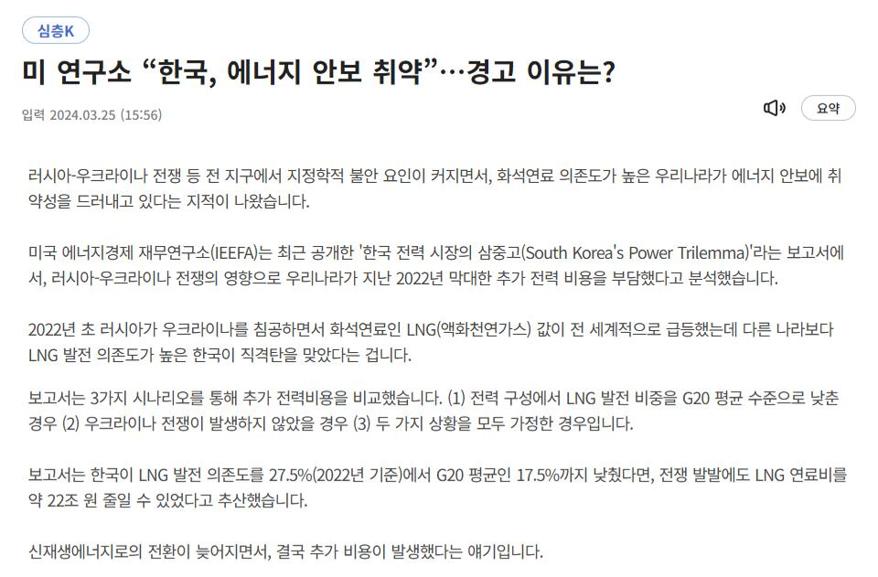
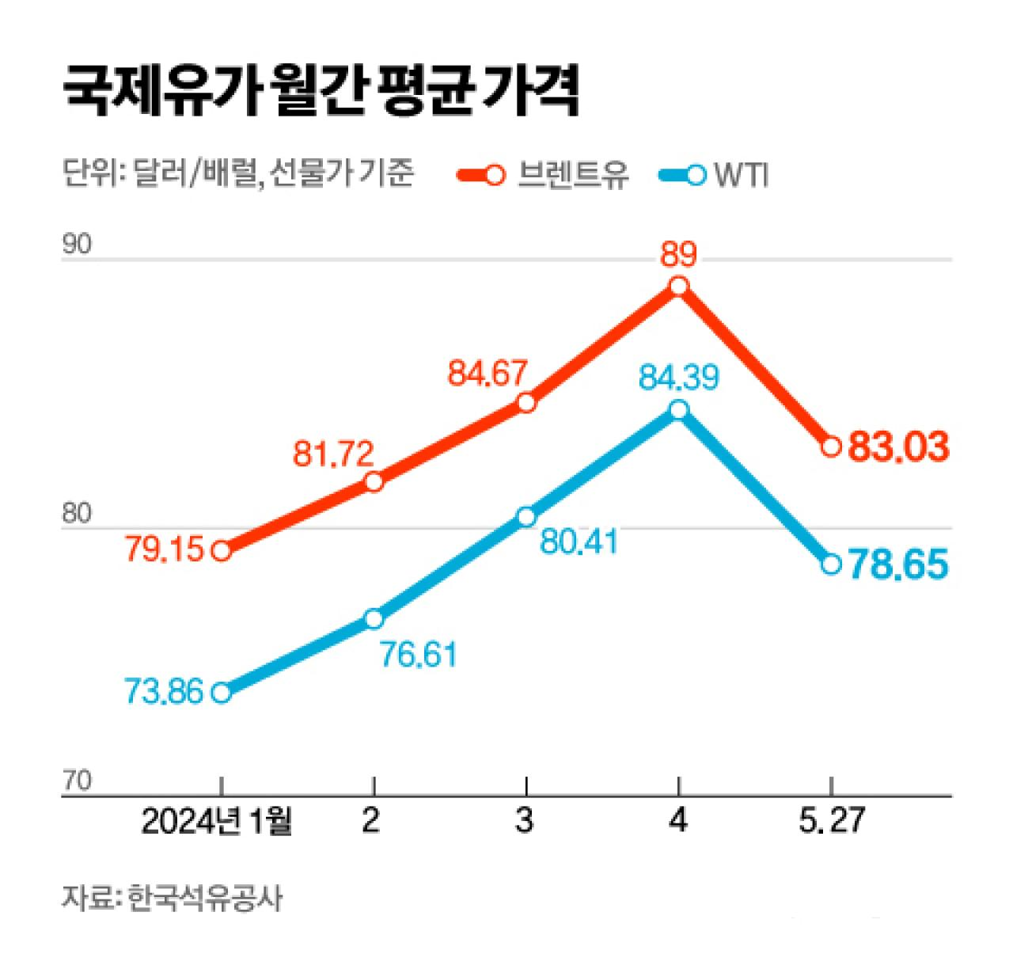
01
기획의도(1)
위협받는 국내 에너지 안보
KBS, 한국의 취약한 에너지 안보
국제유가(한국석유공사, 2024)
전쟁과 기후변화 등 에너지 자원 확보에 불확실성이 커지고 있지만
“수입에 의존하여 취약한 국내 에너지 안보”
Team4K
출처(좌) : https://news.kbs.co.kr/news/pc/view/view.do?ncd=7922216
출처(우) : https://www.joongang.co.kr/article/25252537#home

Slide 5
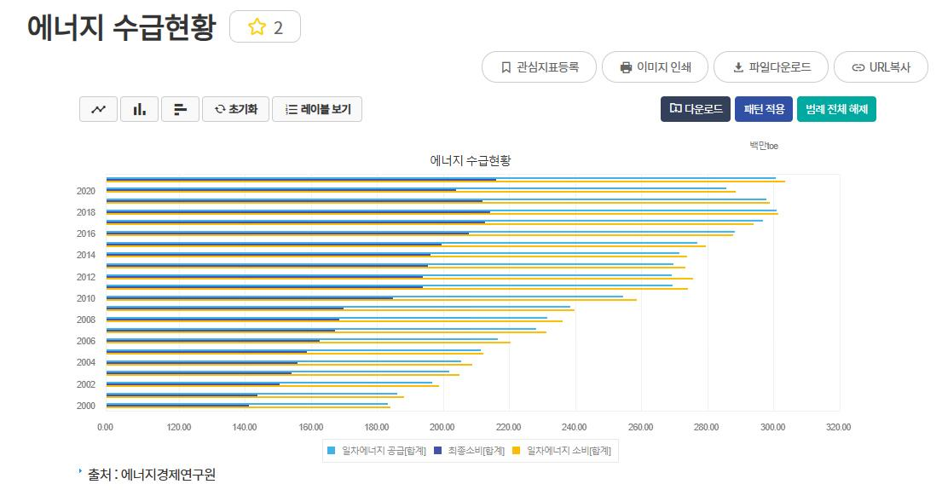
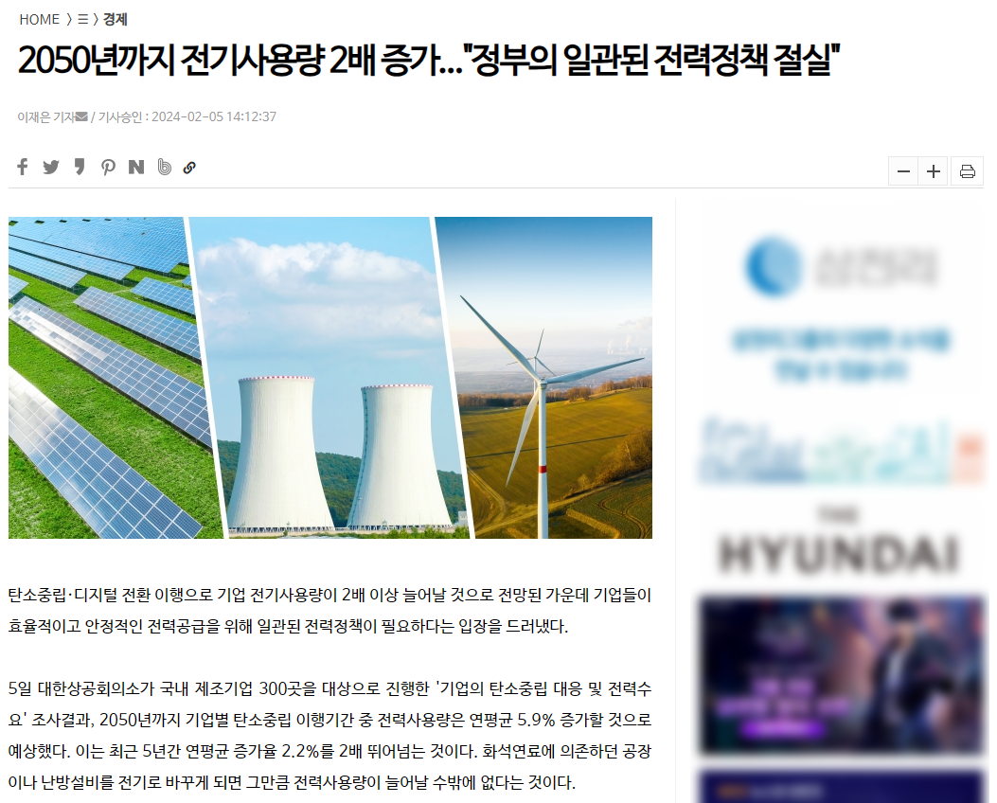
01
기획의도(2)
국내 에너지 소비량이 증가
출처 : e-나라지표
출처 : 뉴스트리
“국내 에너지 사용량은 꾸준한 증가추세”
Team4K
출처(좌) : https://www.index.go.kr/unity/potal/main/EachDtlPageDetail.do?idx_cd=2781ndex.go.kr
출처(우) : https://www.newstree.kr/newsView/ntr202402050014

Slide 6
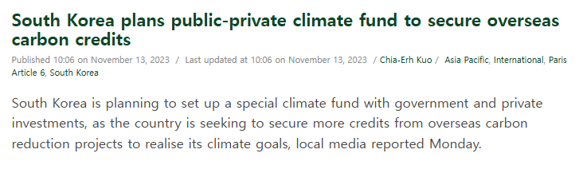
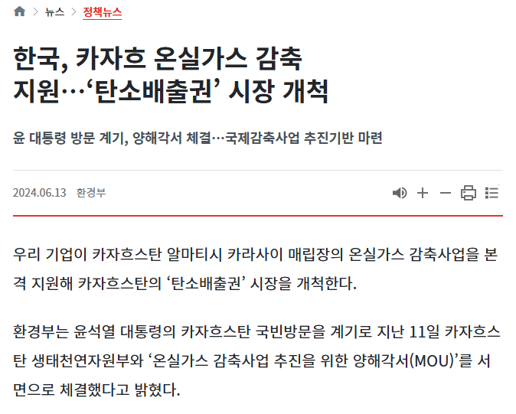
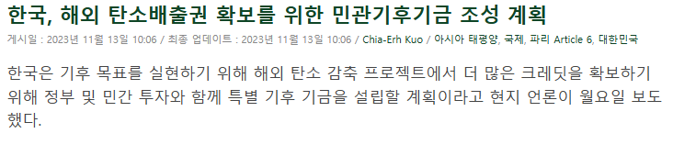
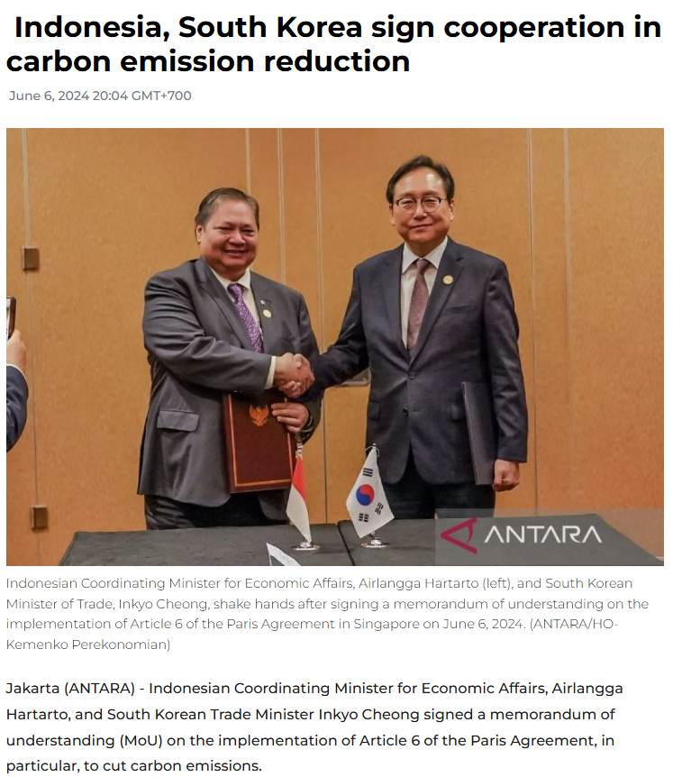

01
기획의도(3)
해외와 협력하여 배출 크레딧 확보
출처 : 카본 플러스(해외매체, 영국)
출처 : 대한민국 정책브리핑
초과한 국내의 탄소배출량 처리를 위해
“국가예산을 사용하여 해외의 감축 프로그램 참여 후
탄소 배출 크레딧 확보”
출처 : 안타라(해외매체, 인도네시아)
Team4K
출처(좌상) : https://carbon-pulse.com/235833/
출처(우상) : https://www.korea.kr/news/policyNewsView.do?newsId=148930239
출처(좌하) : https://en.antaranews.com/news/315411/indonesia-south-korea-sign-cooperation-in-carbon-emission-reduction

Slide 7

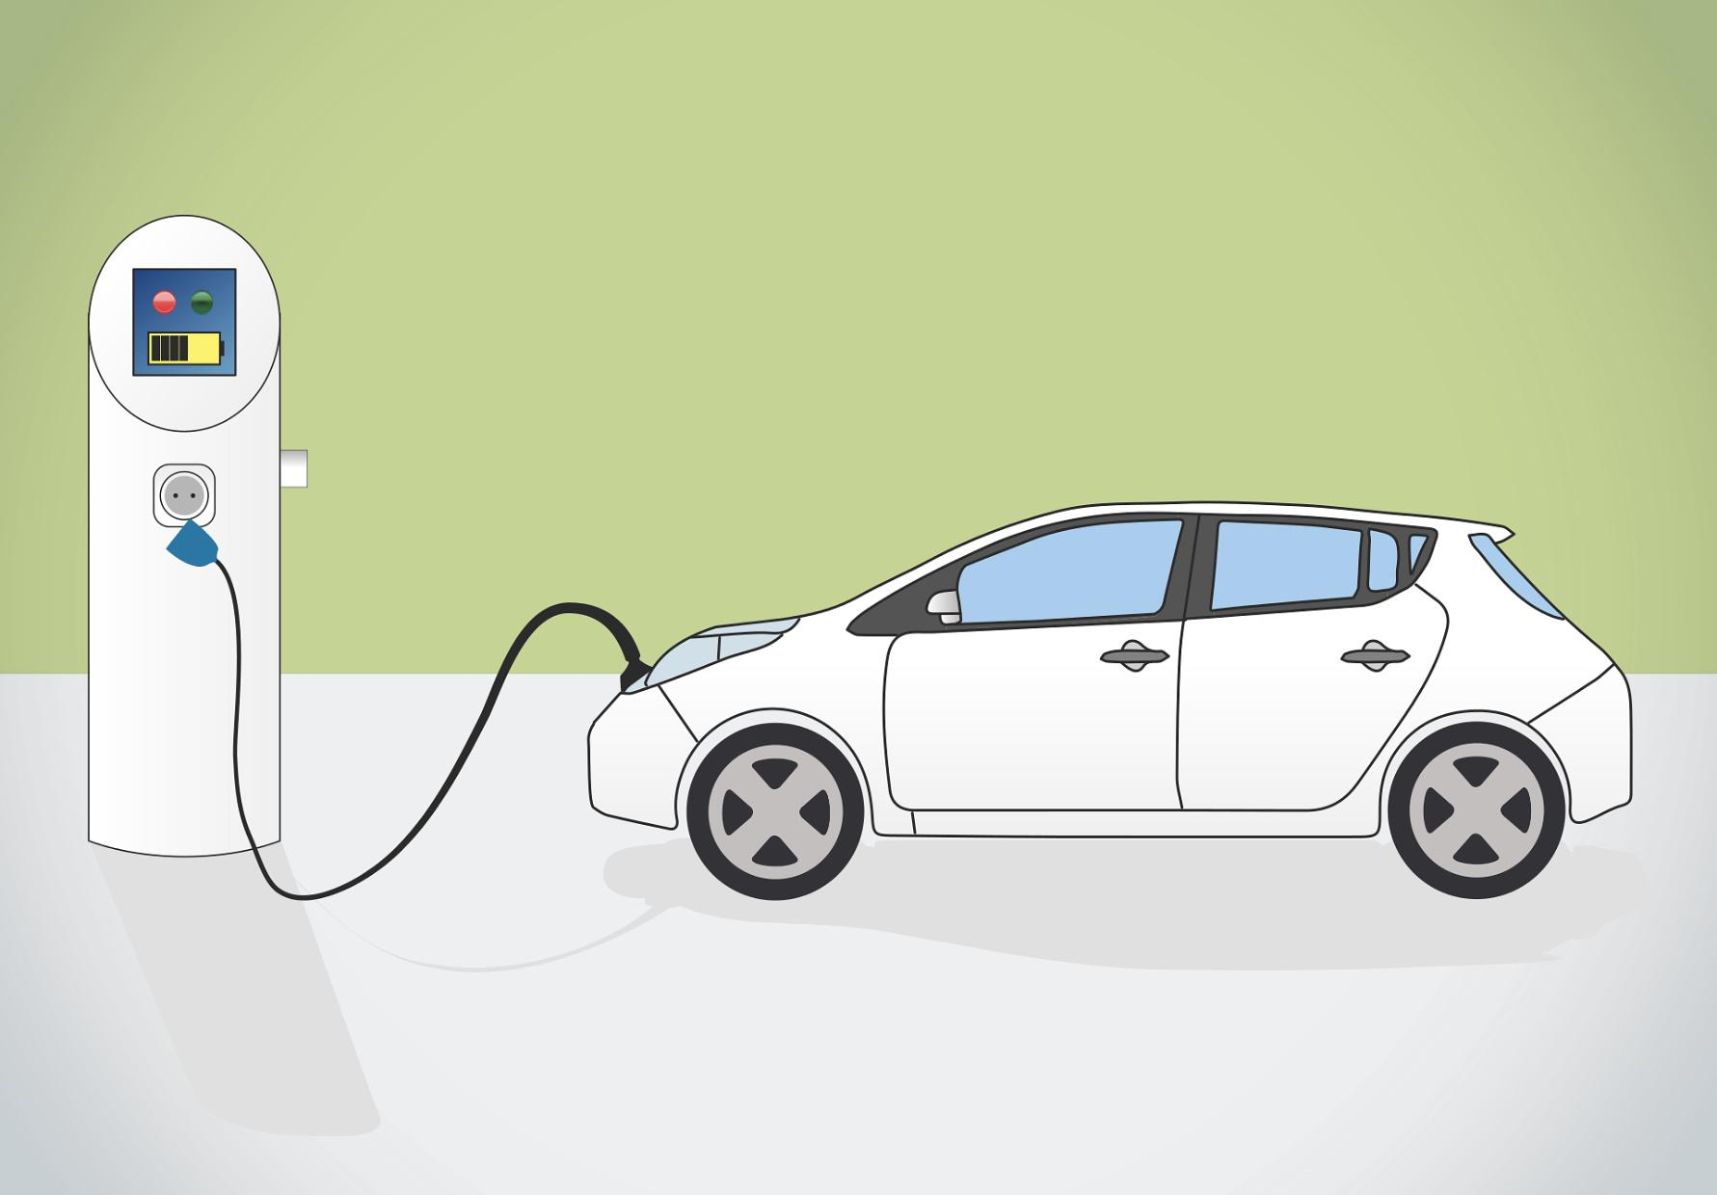
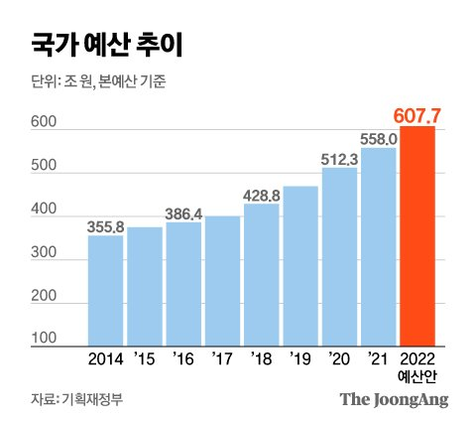
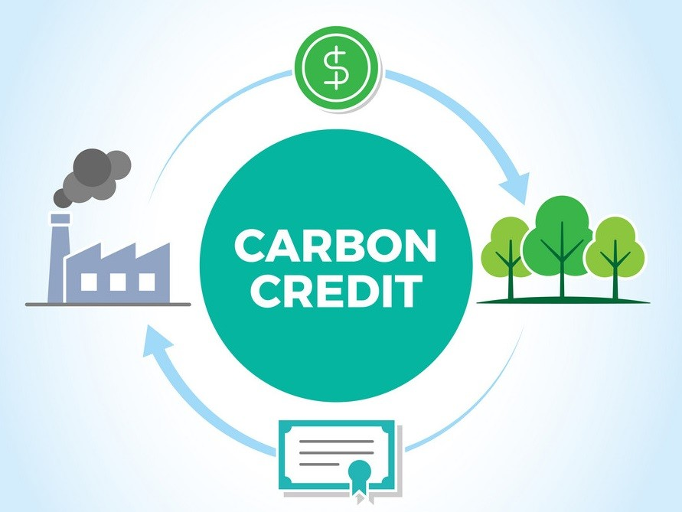
02
개발목표
“전기에너지 수송부문 소비 패턴을 분석하여 전기차 보급으로 인한 미래 전력 수요를 예측”
“에너지 자원 수입 비용 데이터와 에너지 소비량 데이터를 분석해 미래 에너지 수입에 필요한 예산을 예측”
“에너지 소비량 증가와 온실 가스 발생량 간의 상관 관계 분석을 통한 에너지 효율 분석 및 온실가스 배출량 예측”
“에너지 소비패턴에 따른 기후변화 예측”
이미지 바꿔야해요
Team4K
출처(가운데) : https://www.joongang.co.kr/article/25029164#home
출처(우) : https://www.linkedin.com/pulse/what-carbon-credit-how-does-work-companies-dr-ujjal-ghosh

Slide 8
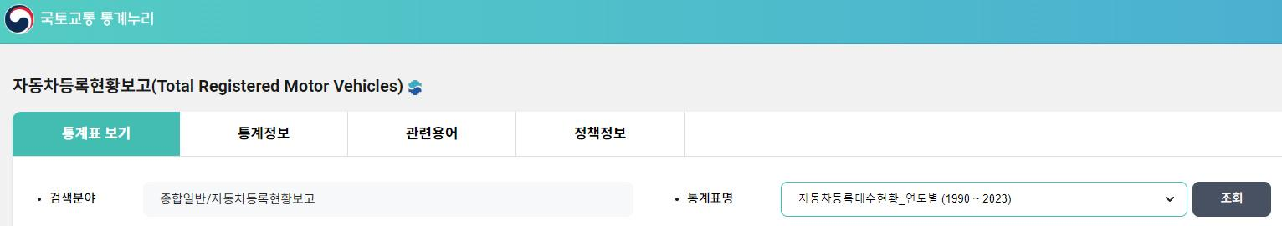
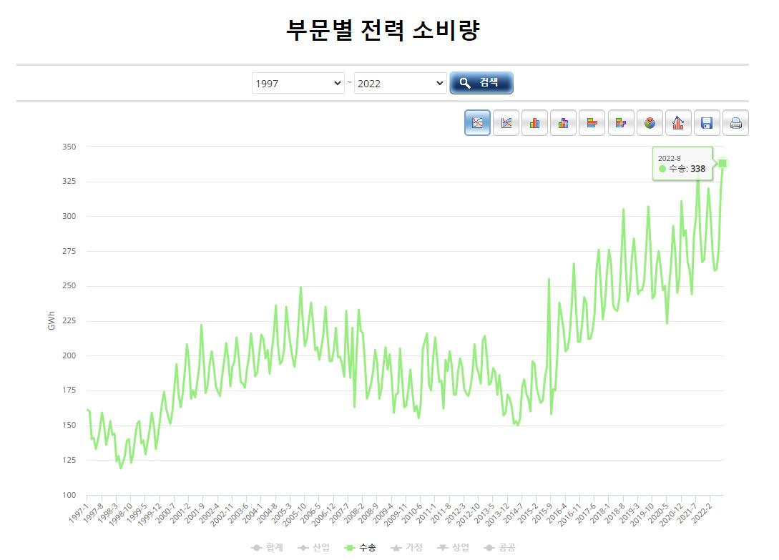
03
주요특징 및 핵심기술
전기차 보급으로 인한 미래 전기 에너지 수요 예측
수송부문 전력 소비량(국가에너지 통계 종합정보 시스템)
연도별 자동차 등록 현황(국토교통 통계누리)
연도별 전기차 등록 현황(국토교통 통계누리)
연도별 전기차 충전 전력 판매실적(한국전력공사)
1. 상기의 데이터를 로컬에 가져와 분석한다.
2. 해당 분석을 토대로 전기차 보급률에 따른 전력 소비량을 모델링한다.
3. ‘2’의 모델을 단계선택법등의 방법으로 p-value가 0.05미만이 될 때 까지 성능을 개선한다.
4. 해당 모델을 서비스 웹 페이지에 그래프로 렌더링한다.
5. 사용자가 원하는 특정 년도에 따른 전기 수요량을 출력하고 해당 전력을 생산할 수 있는 다양한 발전소들의 수치를 제공한다.
국내 전기차 보급률과 수송부문 전력 소비량 데이터를 분석하여
전기 에너지 소비 관계를 모델링하고 수요를 예측한다.
Team4K
출처(상) : https://www.kesis.net/
출처(하): https://stat.molit.go.kr

Slide 9
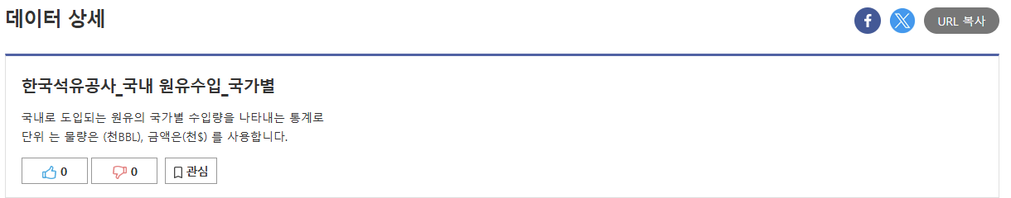
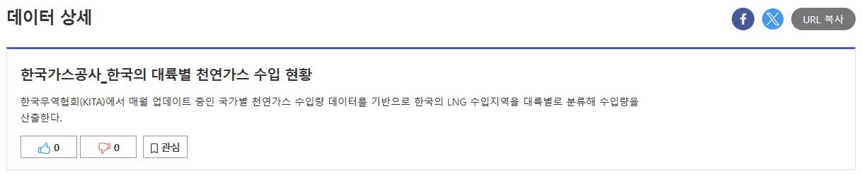
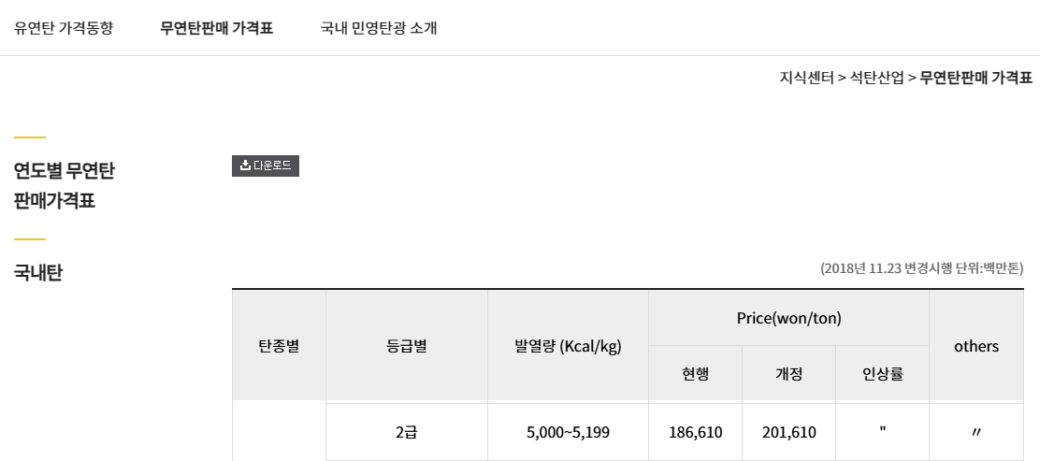
03
주요특징 및 핵심기술
미래 에너지 자원 예산 예측
국가별 국내 원유수입(물량, 금액, 한국석유공사)
산업통상자원부 에너지및자원사업특별회계
(기재부 재정정보공개시스템)
한국의 대륙별 천연가스 수입 현황(한국가스공사)
우라늄 수입액(에너지온실가스종합정보플랫폼)
에너지 수급현황(일차에너지소비, 에너지경제연구원)
1. 상기의 에너지 자원 수입 비용 데이터, 소비량 등의 데이터들을 전처리 과정을 진행 한 후 모델을 구축한다.
2. 해당 모델을 p-value가 0.05미만이 될 때 까지 성능을 개선한다.
3. 원하는 시기의 자원 시세값과 각 자원들의 소비량을 예측하여 미래 에너지 수입에 필요한 예산을 예측한다.
4. 미래 에너지 수입 예산 예측값을 그래프로 생성하여 화면에 렌더링 한다.
에너지 자원 수입 비용 데이터와 에너지 소비량 데이터의 분석을 통해
미래 에너지 수입에 필요한 예산을 다중 선형 회귀 모델로 예측
Team4K
출처(상) : https://www.data.go.kr/data/15054606/fileData.do
출처(중): https://www.data.go.kr/data/15088508/fileData.do
출처(하): https://www.kocoal.or.kr/newpage/newpage.php?f_id=know_02_02

Slide 10
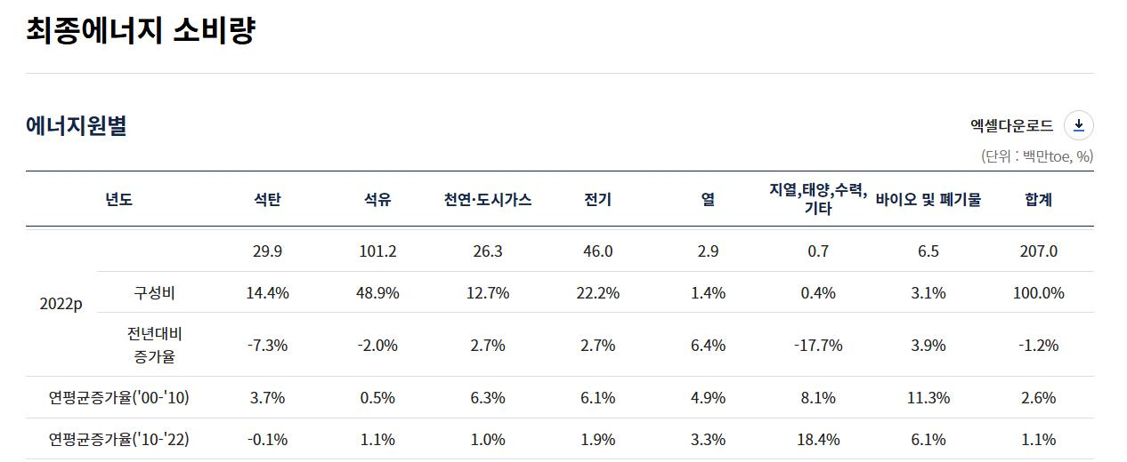
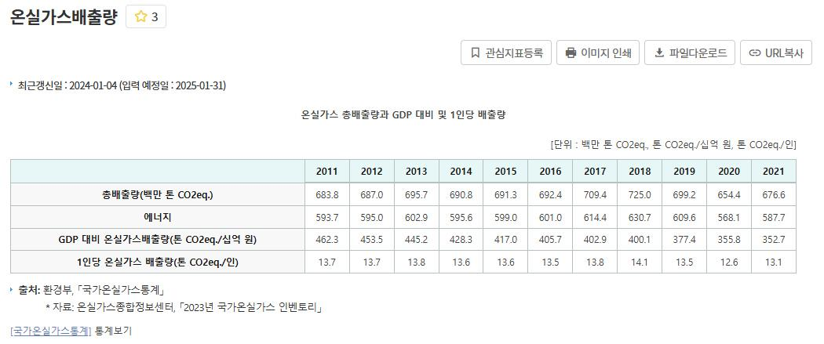
03
주요특징 및 핵심기술
에너지 사용량 통계(한국에너지공단)
산업부문 에너지 사용 및 온실가스 배출량 통계(한국에너지공단)
온실가스배출량(국가발전지표)
에너지 사용 및 온실가스 배출량(한국에너지공단)
에너지진단통계(한국에너지공단)
산업 활동, 기후 조건(등의 변수들)
에너지 소비량과 온실가스 배출량의 관계성 분석/예측
1. 에너지 소비량, 온실가스 배출량 등을 결측값을 처리하고 이상치를 제거하는 등의 전처리 작업을 해준다.
2. 온실가스를 종속 변수로 설정하고, 단계적 선택법을 사용하여 유의미한 최적의 독립 변수를 선택한다. 그 후, 다중 선형회귀모델을 구축하고 훈련시킨다.
3. ‘2’에서 구축한 모델을 활용하여 향후 에너지별 소비량의 변화에 따른 온실가스 배출량의 변화를 예측한다.
4. ‘3’에서 도출된 예측값을 시각화한 그래프로 화면에 렌더링한다.
5. 사용자는 이러한 예측값을 가지고 환경 관련 다가오게 될 규제나 제재에 대해 준비를 하고, 비용을 좀 더 효율적으로 다룰 수 있다.
에너지 소비량 변화와 온실 가스 배출량의 관계 분석을 통해
에너지 효율 향상 및 향후 온실가스 배출량을 예측
Team4K
출처(상) :https://tips.energy.or.kr/statistics/statistics_view0205.do
출처(하) : https://www.index.go.kr/unify/idx-info.do?idxCd=4288

Slide 11
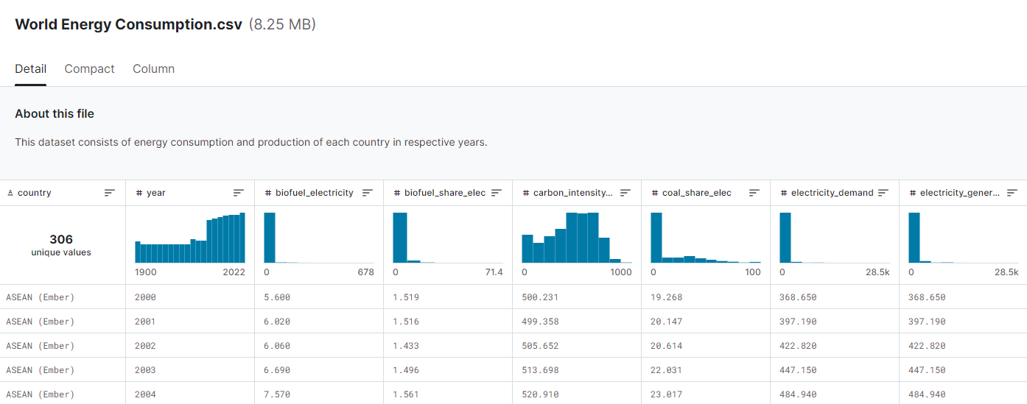
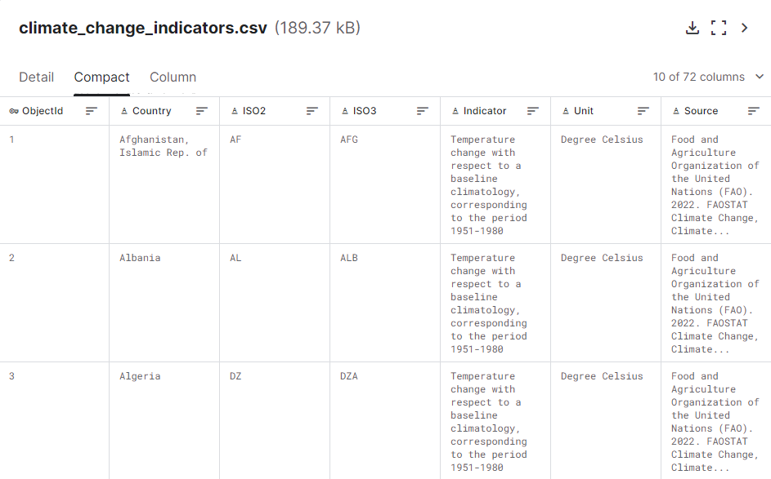
03
주요특징 및 핵심기술
World Energy Consumption(kaggle)
Climate change Indicators(kaggle)
나라별 에너지 소비비율 변화에 따른 기후변화 예측 서비스
1. 상기의 데이터들을 다중선형회귀 분석을 시행하기 위한 데이터셋의 속성 통일 및 전처리 과정을 진행 한다.
2. 전처리된 데이터들을 통해 에너지 소비비율 변화에 따른 기후변화를 모델링 한다.
3. ‘2’의 모델을 단계선택법등의 방법으로 p-value가 0.05미만이 될 때 까지 성능을 개선한다.
4. ‘3’의 개선된 모델을 이용하여 각 나라별 미래 기후변화를 예측 한다.
5. 두 데이터셋의 상관관계 및 예측값을 시각화 하여 화면에 렌더링 해주고 웹 사용자들에게 정보를 제공한다.
국내·외 각 나라의 연도별 에너지 소비비율 변화에 대해 분석하고
그에 따른 각 나라별 기후변화를 예측함
Team4K
출처(상) :https://tips.energy.or.kr/statistics/statistics_view0205.do
출처(하) : https://www.index.go.kr/unify/idx-info.do?idxCd=4288

Slide 12



04
기대효과
효율적인
예산안 집행 가능
에너지 안보
강화
환경보호에
기여
Team4K
Notes:
에너지 안보 강화를 위해 글로벌 에너지 시장에서 안정적인 수급능력을 확보하는데 기여
효율적인 에너지 예산 분배에 기여
온실가스 배출량 예측으로 계획적인 에너지 소비 => 탄소 크레딧 조절

Slide 13
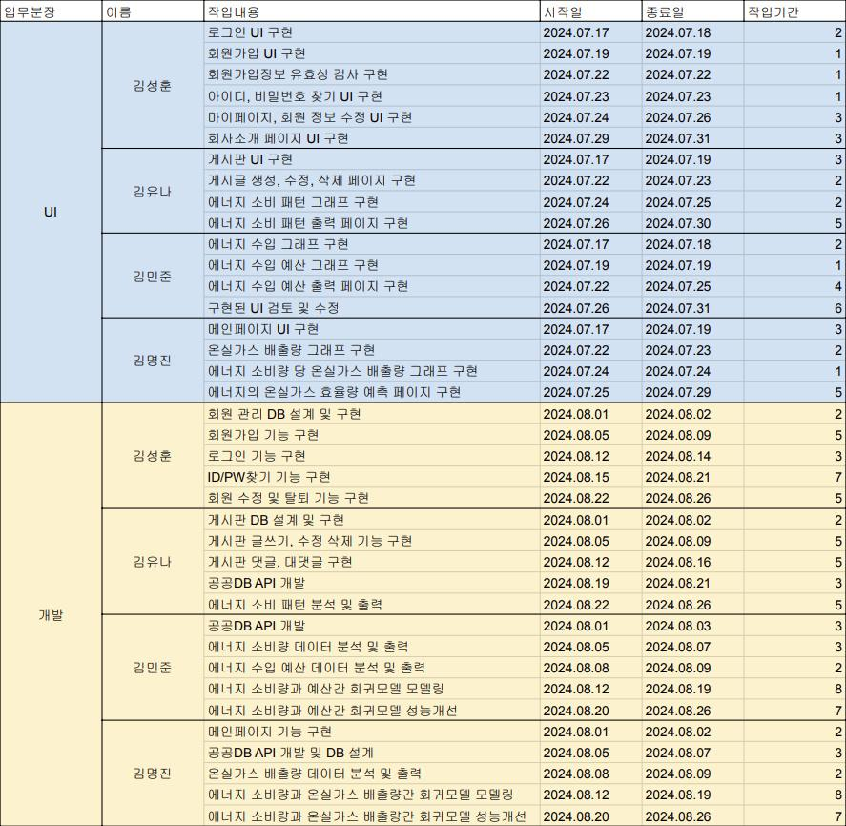
05
업무분장표
Team4K

Slide 14
감사합니다
THANK
YOU
Team4K
김명진 김성훈 김민준 김유나
Team4K

